Slide 1
Правопорушення

Slide 2
«Розум завжди любить до чогось братися, і коли він не матиме хорошого, то звертатиметься до поганого»
Г. Сковорода
«Кожного дня, кожної миті Людина вибирає між добром і злом»
С. Лець

Slide 3

Вправа «Правила»
Бути толерантним.
Бути позитивним та активним
Говорити по черзі.
Поважати думки інших.
Раціонально використовувати час.

Slide 4

Я вірю, що ви можете:
уважно і активно працювати;
бути дружними;
користуватися знаннями, отриманими на інших уроках;
навчитися новим прийомам
обгрунтовано висловлювати свої думки
вирішувати поставлені завдання
і вам всім буде цікаво.

Slide 5
Вправа «Квітка Лотос»

Slide 6
1. Поняття правопорушення
Вправа «Склади поняття»
Правопорушення →ЩО? Діяння суб’єкта
→ЯКЕ? Суперечить закону Завдає збитків, шкоди Умисне або необережне

Slide 7

Правопорушення - це протиправне, винне, суспільно небезпечне діяння (дія чи бездіяльність) деліктоздатного суб’єкта, яке тягне за собою юридично визначені для правопорушника негативні наслідки.

Slide 8
Практичне завдання 1
Розв’яжіть ситуації:
1. Під час перерви учні 10-го класу вийшли на шкільне подвір’я і почали грати в сніжки. Один із школярів, вирішивши продемонструвати свою силу, почав кидати сніжки на дах школи. Одна зі сніжок потрапила у вікно, у результаті чого було розбито скло.
Чи можна вважати це правопорушенням? Доведіть.

Slide 9
Практичне завдання 1
Розв’яжіть ситуації:
2. Десятикласники Микола і Петро вирішили здійснити взаємовигідний обмін. За два диски Миколи із записами сучасних фільмів Петро віддавав комп’ютерний ігровий компакт-диск. Удома Петро раптом виявив, що на дисках нічого не записано.
Чи було Миколою здійснено правопорушення? Доведіть.

Slide 10
Практичне завдання 2
Укажіть ситуації, які демонструють випадки порушення норм права.
1) учень не привітався з учителькою на вулиці;
2) робітник запізнився на роботу;
3) віруючий уживав м'ясо під час посту;
4) пасажир не оплатив проїзд у транспорті;

Slide 11
Практичне завдання 2
Укажіть ситуації, які демонструють випадки порушення норм права.
5) водій порушив правила дорожнього руху;
6) учень відмовився подати щоденник вчителю;
7) донька не виконала прохання матері помити посуд;
8) дівчина не прийшла на побачення;

Slide 12
Практичне завдання 2
Укажіть ситуації, які демонструють випадки порушення норм права.
9) юнак ухиляється від призиву до Збройних Сил України;
10) директор заводу на кошти підприємства побудував собі котедж;
11) дівчина була запрошена на святкування Нового року до своєї подруги. Оскільки вона не визнає Новий рік за свято, то подарунок подрузі вирішила не дарувати;
12) хлопець, катаючись на велосипеді, збив перехожого; в результаті зіткнення пошкоджено мобільний телефон перехожого.

Slide 13
2. Ознаки правопорушення
Відео за посиланням
https://www.facebook.com/watch/?v=635494387315178

Slide 14
3. Склад правопорушення
Склад правопорушення
Об’єкт правопорушення | Соціальні цінності чи конкретні блага, на пошкодження, позбавлення чи знищення яких спрямоване діяння. Це може бути: життя, здоров’я людини, державна безпека, право власності та інші права, порядок управління, гідність особи тощо
Об’єктивна сторона | Охоплює інформацію про саме протиправне діяння (як його було вчинено), його шкідливий або небезпечний результат, а також причинний зв’язок між протиправним діянням і шкідливими чи соціально небезпечними наслідками (доведення, що саме це діяння спричинило ці наслідки). Таке діяння може бути виражене як в активних діях, так і вчинене в результаті бездіяльності, коли суб’єкт не виконує зобов’язувальних норм права. До об’єктивної сторони належать також час, обставини, місце здійснення діяння

Slide 15
3. Склад правопорушення
Суб’єктивна сторона | Виражається в психічному ставленні особи до скоєного, куди входять вина (умисел чи необережність), мотив (усвідомлена спонука особи, яка викликала у неї намір вчинити злочин), мета правопорушення (бажання особи, яка вчиняє суспільно небезпечне діяння, досягти певних шкідливих наслідків)
Суб’єкт правопорушення | Повністю деліктоздатна осудна фізична особа. Деліктоздатність тісно пов’язана з віком особи. Так, кримінальна відповідальність настає, за загальним правилом, із 16 років, а за особливо тяжкі злочини — із 14 років, за адміністративні правопорушення — із 16 років, за дисциплінарні — із 16 років (або раніше, якщо особа працює). Осудність особи — здатність особи розуміти суспільне значення своїх дій, передбачати їх наслідки та керувати ними. Неосудна особа не може розуміти значення своїх дій чи керувати ними через тимчасовий розлад душевної діяльності, хронічну хворобу, слабоумство чи інший хворобливий стан. До неосудної особи можуть за рішенням суду застосовувати примусові заходи медичного характеру. Суб’єктом правопорушення відповідно до чинного законодавства може бути і юридична особа

Slide 16
Практичне завдання 3
Визначте у кожній ситуації об’єкт, об’єктивну сторону та суб’єктивну сторону правопорушення.
Раніше судимий Павленко зустрів на вулиці поштарку, яка розносила пенсію та, направив на поштарку пістолет і погрожуючи застрелити її, наказав віддати гроші із сумки. Поштарка виконала його вимогу, однак встигла покликати на допомогу. Неподалік опинився співробітник приватної охоронної компанії Сичов, який застосував до Павленка прийом рукопашного бою та відібрав в нього пістолет. У цей момент до до них прибули співробітники поліції. Побачивши озброєного Сичова в штатському, вони прийняли його за грабіжника, тому застосували до нього силу. На щастя, поштарка зупинила їх, але в Сичова було зламано руку, а в Павленка виявилися черепно-мозкова травма та струс мозку.
Суб’єктом злочину (правопорушення) є громадянин Павленко, об’єктом – право на власність та право на життя та здоров’я поштарки. Суб’єктивна сторона злочину (правопорушення) – вина у формі умислу , а також мета незаконно заволодіти грошима та корисливий мотив злочину. Об’єктивна сторона – спроба протиправно заволодіти грішми з застосуванням насилля чи погрози насилля, небезпечного для життя та здоров’я.

Slide 17
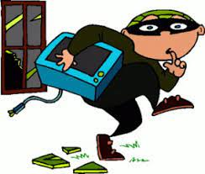
Практичне завдання 3
Визначте у кожній ситуації об’єкт, об’єктивну сторону та суб’єктивну сторону правопорушення.
Дмитро уночі проникнув у приміщення магазину та виніс звідти товару на суму десять тисяч гривень.
Об’єкт – суспільні відносини власності (право власності), об’єктивна сторона – спричинення внаслідок протиправного діяння суспільно небезпечних наслідків у вигляді матеріальної шкоди відносинам власності – вкрадений товар на 10 тис грн. суб’єктивна сторона – прямий умисел, корисливий мотив, якщо цей товар обернув на свою користь або інших осіб.

Slide 18

Практичне завдання 3
Визначте у кожній ситуації об’єкт, об’єктивну сторону та суб’єктивну сторону правопорушення.
Під час сварки з другом Ігор штовхнув його, унаслідок чого він впав та зламав руку.
Об’єкт – здоров’я людини, об’єктивна сторона – дія винного, фізичний вплив (штовхнув), суб’єктивна сторона – необережна форма вини. Якщо умисел винного був спрямований на заподіяння невизначеної шкоди здоров’ю, відповідальність настає за фактичне заподіяне тілесне ушкодження.

Slide 19

Практичне завдання 4
Визначте, які елементи є зайвими, а яких не вистачає в запропонованому тексті
Залежно від ступеня суспільної небезпеки правопорушення всі правопорушення поділяють на проступки, злочини та винні діяння.
Злочин - це вид правопорушення, що передбачається кримінальним законом, тобто протиправне, суспільно небезпечне, …, яке завдає чи може завдати істотну шкоду суспільним відносинам - державному і суспільному ладу, політичній, економічній та соціальній системам, правопорядку, власності, життю, здоров’ю, правам і свободам особи.

Slide 20
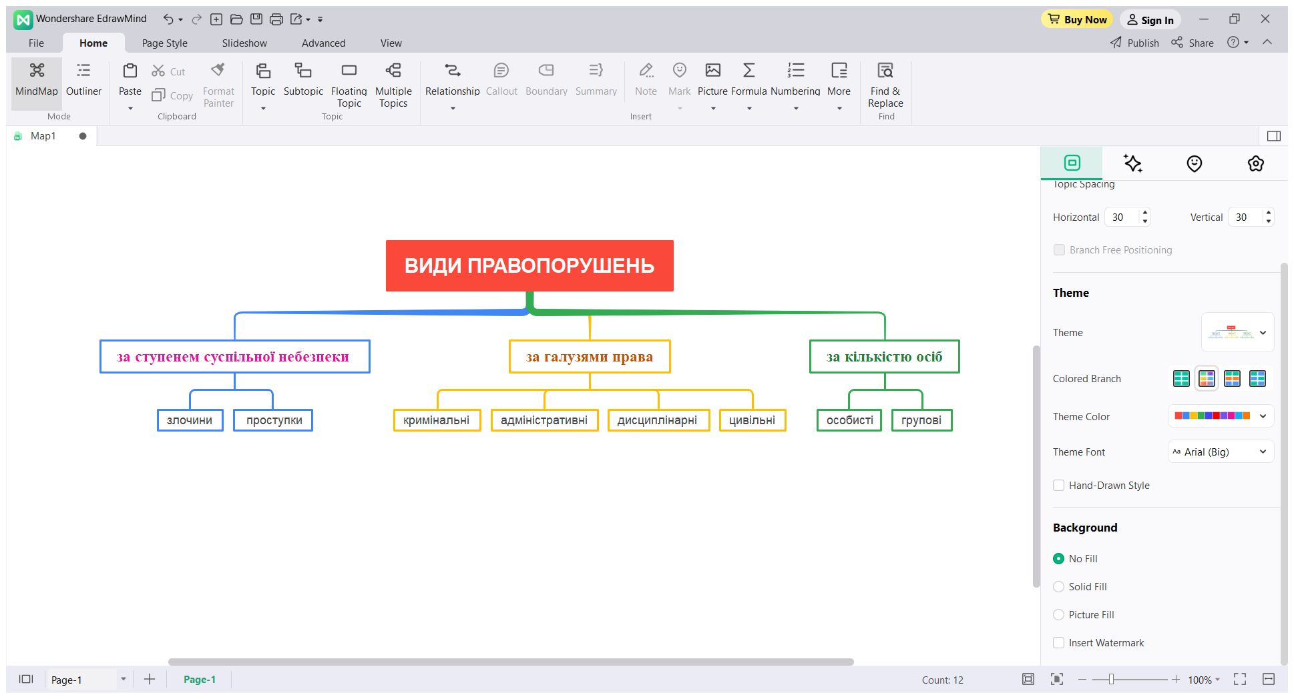
4. Види правопорушень

Slide 21
Практичне завдання 5
Заповніть таблицю «Відповідність ситуацій та видів правопорушення»:
Злочин | Адміністративний проступок | Дисциплінарний проступок | Цивільно-правовий проступок
2
9
10
3
7
12
6
8
11
1
4
5
Єгор пошкодив річ, якою користувався з дозволу власника.
П’яний водій перевищив швидкість руху і збив людину, потерпілий помер.
Два підлітки, стоячи в черзі за квитками на футбол, нецензурно лаялися.
Редактор видання виклав фото в журналі без згоди автора.
Деркач не вслідкував за своєю коровою, вона витоптала у сусіда город.
Лаборант кафедри не підготував відповідне обладнання та зірвав практичне заняття.
7. Лариса Іванівна їхала на автобусі не придбавши квиток.
8. Олена не виконала роботу, яку їй доручив керівник.
9. Захар, скориставшись перебуванням сусідів на відпочинку, проник до їх квартири і викрав телевізор.
10. Кандидат у депутати міської ради перед виборами надіслав виборцям продуктові набори на суму 100 грн.
11. Андрій був відсутній на роботі весь день без поважної причини.
12. Гордій несвоєчасно отримав паспорт громадянина України.

Slide 22
Вправа «Квітка Лотос»
протиправне | винне | суспільно небезпечне діяння (дія чи бездіяльність) | суспільно небезпечне | протиправний акт | вина правопорушника | об’єкт | суб’єкт | об’єктивна сторона
деліктоздатний суб’єкт | ПОНЯТТЯ | юридично визначені наслідки. | деліктоздатність | ОЗНАКИ | вольовий акт | суб’єктивна сторона | СКЛАД | умисел
негативні наслідки для правопорушника | правопорушник |  | караність | причинний зв’язок | дія чи бездіяння | необережність | мотив | мета
безробіття | майнова нерівність у суспільстві | жорстокість | ПОНЯТТЯ | ОЗНАКИ | СКЛАД | вид правопорушення | кримінально караний | суспільно небезпечний
від­сутність моральних принципів | ПРИЧИНИ | недос­коналість законодавства | ПРИЧИНИ | ПРАВОПО РУШЕННЯ | ЗЛОЧИН | протиправний | ЗЛОЧИН | винне діяння
низький рівень правосвідомості й правової куль­тури | вплив масової культури | пияцтво, наркоманія | АДМІНІСТРАТИВНИЙ ПРОСТУПОК | ДИСЦИПЛІНАРНИЙ ПРОСТУПОК | ПРОФІЛАКТИКА СЕРЕД МОЛОДІ | істотна шкода | посягає на суспільні цінності
протиправна дія | бездіяльність | винна особа | суспільно шкідливий | порушення норм | трудова дисципліна
власність | АДМІНІСТРА ТИВНИЙ ПРОСТУПОК | державне управління | протиправний | ДИСЦИПЛІНАРНИЙ ПРОСТУПОК | службова дисципліна |  | ПРОФІЛАКТИКА СЕРЕД МОЛОДІ
права і свободи громадян | суспільні відносини | адміністративна відповідальність | військова дисципліна | навчальна дисципліна | дисциплінарні стягнення

Slide 23

Рефлексія
Мої сподівання від уроку …
Сьогодні я задумалася над…
Для мене було корисним дізнатися…

Slide 24
Домашнє завдання
Параграф 6 опрацювати.
1. Середній рівень
Дати відповіді на запитання 1-6 після параграфа
2. Достатній рівень
Подивіться в Інтернеті: сайт «Магнолія-ТВ» — повідомлення про правопорушення в нашій державі, виберіть 3 повідомлення про правопорушення і визначіть їх склад. http://magnolia-tv.com/
3. Високий рівень
Складіть інструкцію «Як не стати учасником правопорушення»

